Slide 1
IMAGINARY RHETORIC
想象的修辞
Soichiro Mihara
孫佳興 報告
ARS ELECTRONICA ARCHIVE
Hybrid art 2017

Slide 2
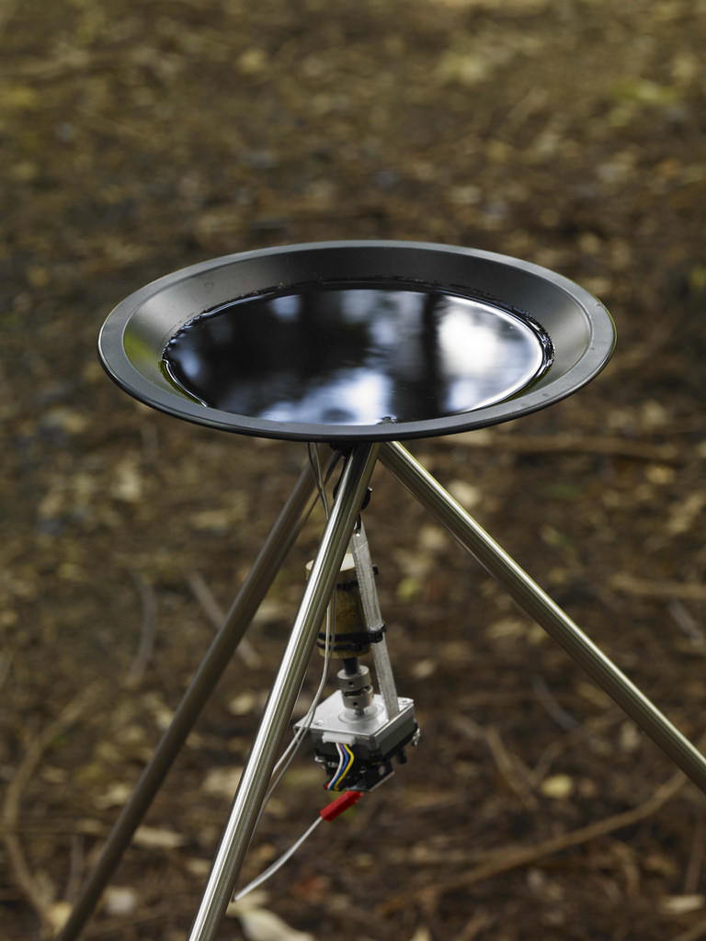
这项工作是2011年东日本大地震后艺术家*空白项目*的第四部分也是
最后一部分。所有这四部作品都集中在自然灾害和人为灾难留下的
空白 - 一个表示未知未来的空白。
在木材的横切面上约。直径4厘米，电动螺丝每隔几分钟旋转一次，
从30度到120度来回旋转几次。它暂停，然后再次
开始旋转。

Slide 3
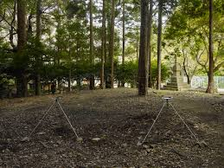
https://www.flickr.com/photos/26757052@N04/29168136701

Slide 4
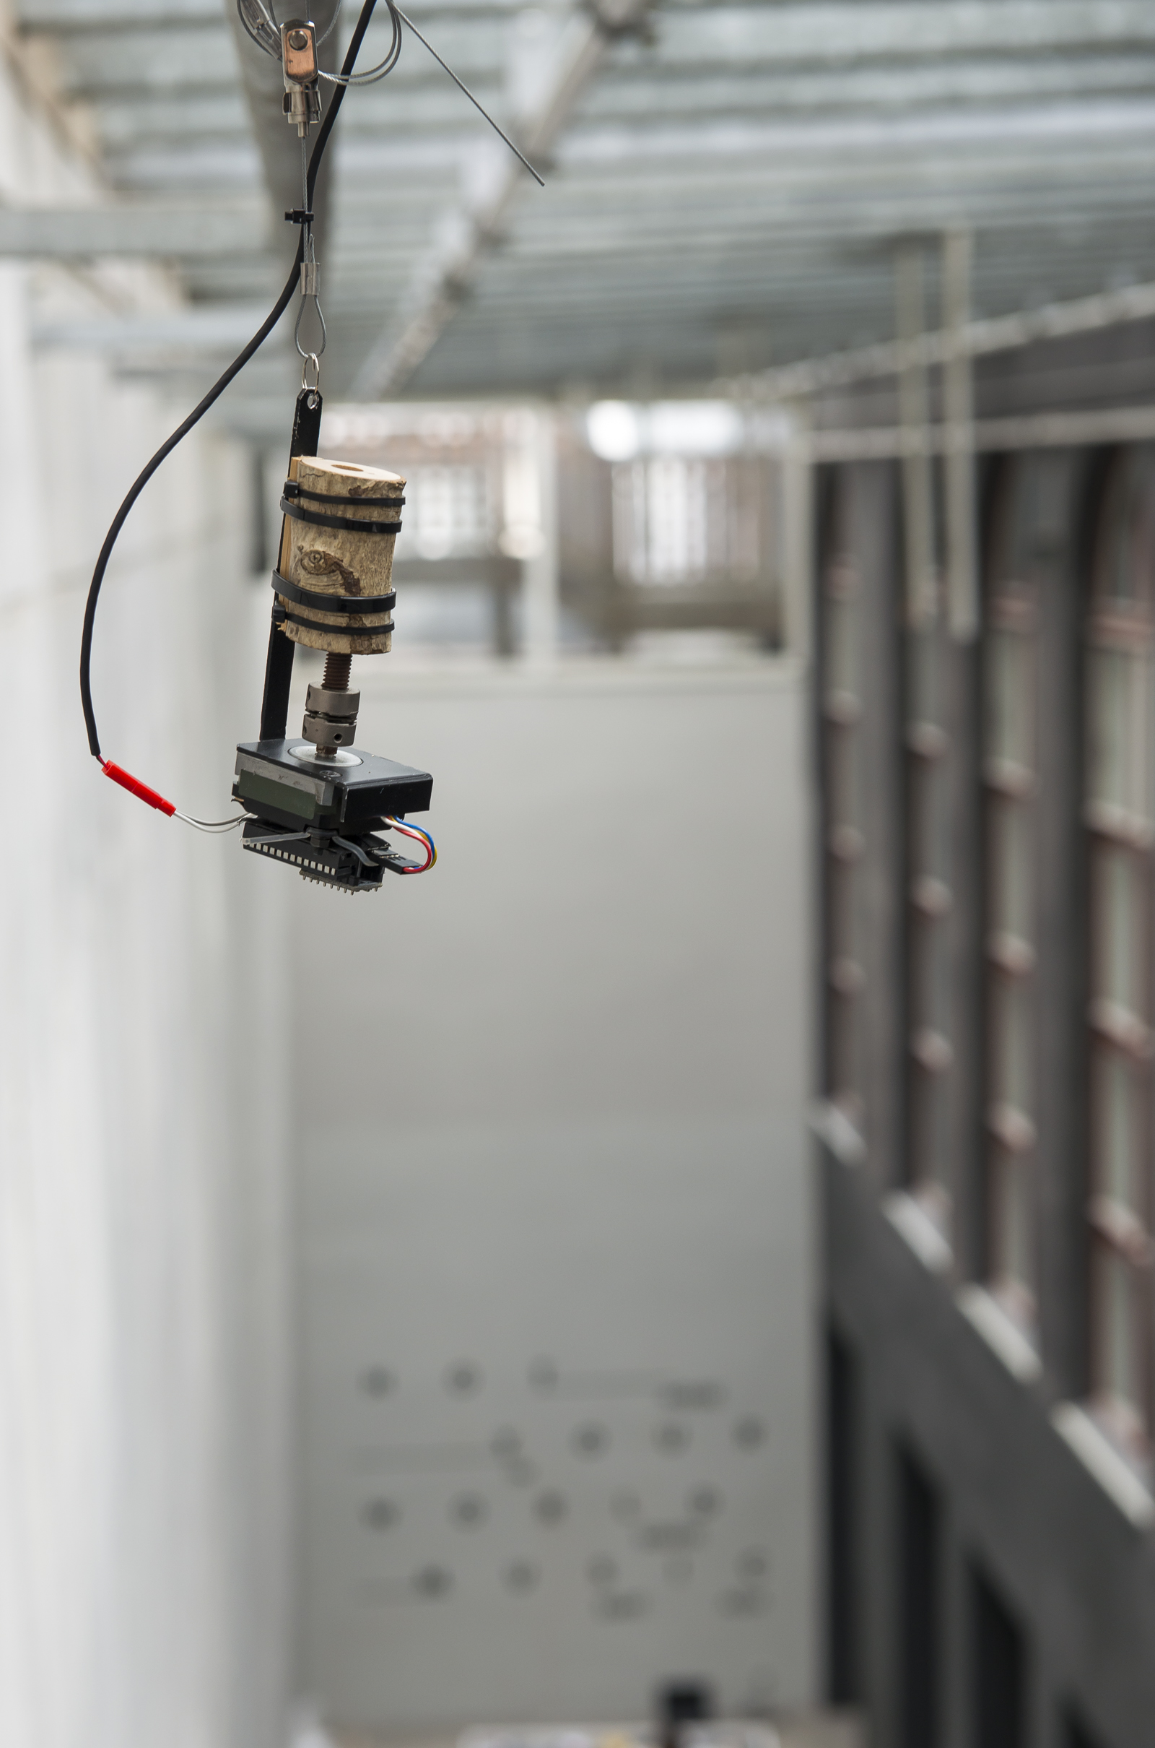
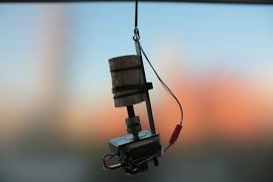
我决定用这只鸟作为与非人类交流的主题 - 不是通过技术来模仿或复制一只鸟，而是通过同样真实的想象歌唱。“修辞”这个词构成了项目名称的一部分，有时暗示“根本没有意义”。

Slide 5
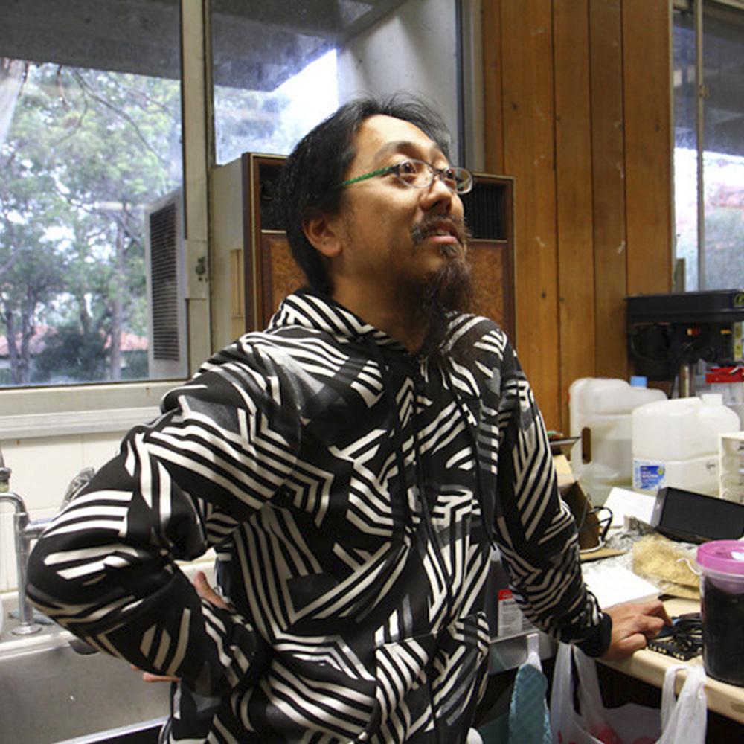
艺术家。1980年，东京。基于声音，我们总是将系统呈现为向世界开放的艺术。2011年，在国内部署和国外在该项目上是为了考虑技术之间的关系，建立这个社会为主题的“空白” 他的兴趣是通过新媒体实现开放系统。艺术，其目的是通过技术来研究艺术的可能性，改变自然，他已经显示出他的几个项目作为个展和群展，“世界充满了空白”（2013年，kunstquartier bethanien /柏林，kdmofa /台湾），“SOUNDART - 声音艺术的媒介 “（2012年，ZKM，德国），” OPEN SPACE2012 “（NTTICC，日本），” 简单的交互 - soundart来自日本 “（2011年，当代艺术博物馆，丹麦）” ISEARUHR2010“（2010年，艺术协会多特蒙德）等等。

Slide 6
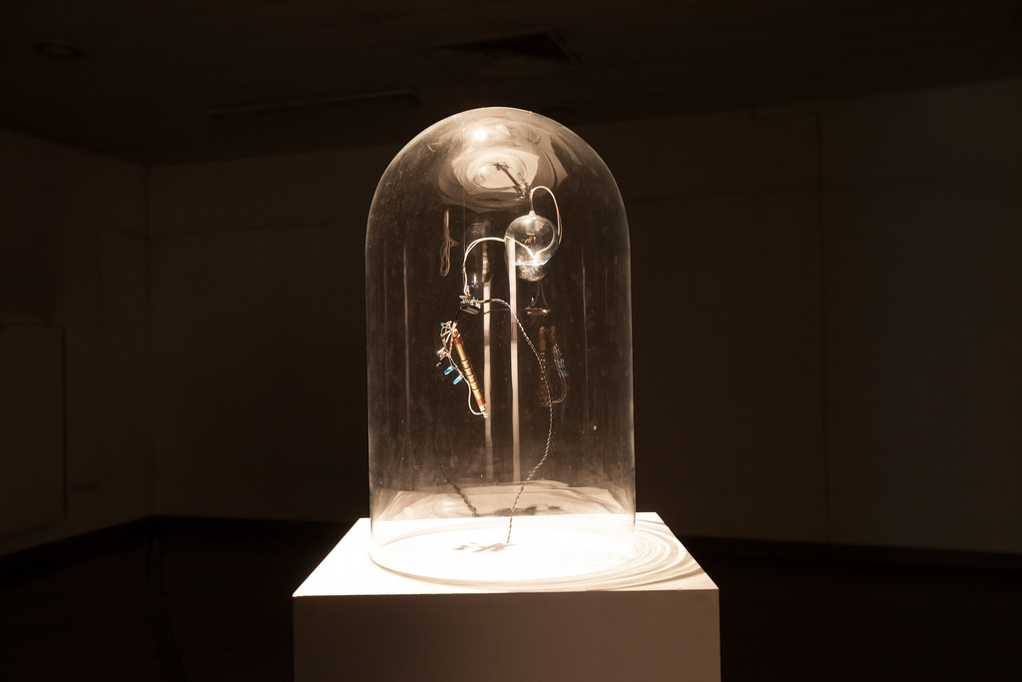
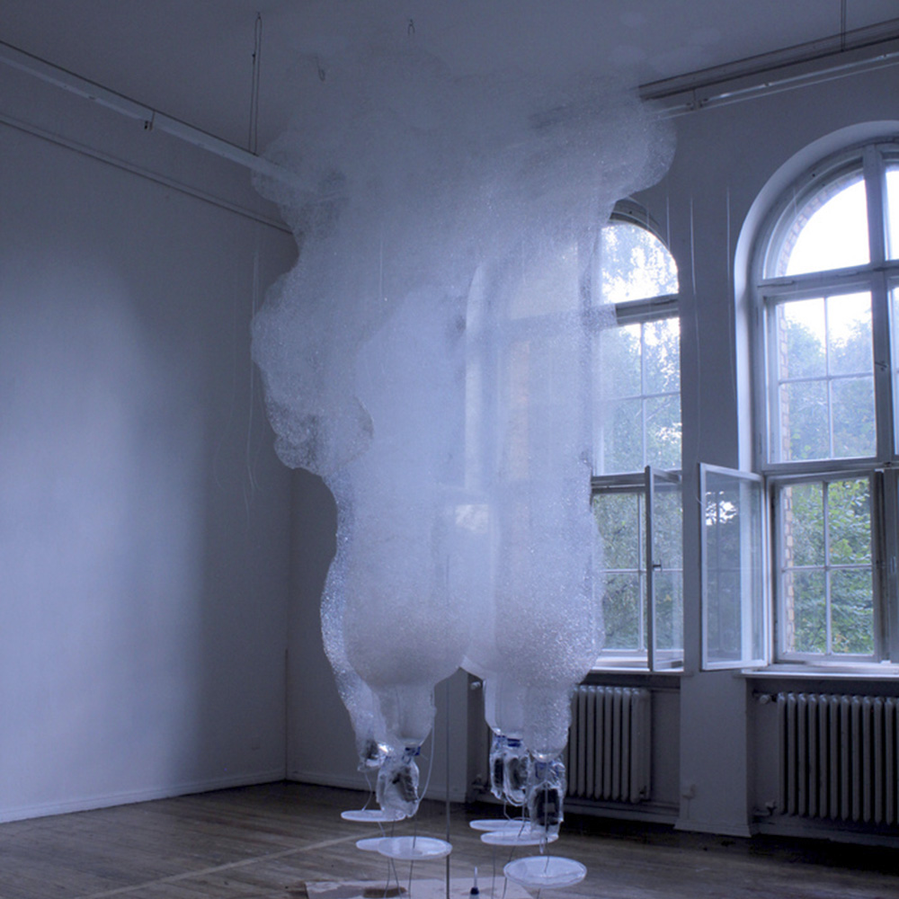
世界充满了空白的

